Slide 1










Светличный Н.И Лидер
Киреев Д.М.
Мельничук А.А.
Джанибеков А.Б.
Ратычев М.В.
Васильев М.В.
Семёнов Н.В.
Панченко М.В.
Каменцев М.В.
Оценка состояния ЛЭП с применением БПЛА

Slide 2

Команда
Светличный Н.И Лидер и наставник
Киреев Д.М. Контроль и производство проектно-сметной документации, контроль за соблюдением требований проекта
Мельничук А.А. Проверка соблюдения законодательной, нормативной базы, а также ГОСТов
Джанибеков А.Б. Разработка ПО
Ратычев М.В. Продвижение проекта на рынке
Васильев М.В. Проведение работ по совершенствованию дизайна для большей привлекательности продукта
Семёнов Н.В. Произведение технического уровня создания физического проекта
Панченко М.В. Модернизация устройства как устройства в целом, так и отдельных модулей при их несоответствии проектным требованиям
Каменцев М.В. Разработка и проверка ПО при работе БПЛА
Эйеков И Помощник разработчика ПО
Бедная Т. Исследование рынка

Slide 3



Концепция проекта
О проекте
Актуальность
Модернизация
С помощью беспилотных летательных аппаратов возможно дистанционно получать информацию о состоянии линий электропередач. Для этого не нужно посылать команду инженеров для осмотра, достаточно отправить беспилотный летательный аппарат в пункт назначения и оценить состояние ЛЭП.
Люди стремятся к повышению эффективности их работы путем повышения автоматизации. Наш проект соответствует этим требованиям, управление БПЛА открывает новые возможности в диагностике и обслуживании линий электропередач.
БПЛА летит по карте вдоль линии электропередач и проверяет температуру, и если будет повышение температуры выше номинальных, отправляет на сервер геолокацию.
Мы будем внедрять, кроме простого gps ещё и agps и rdm, так как у простого gps не хватает точности. Также мы улучшим компьютерное зрение.

Slide 4
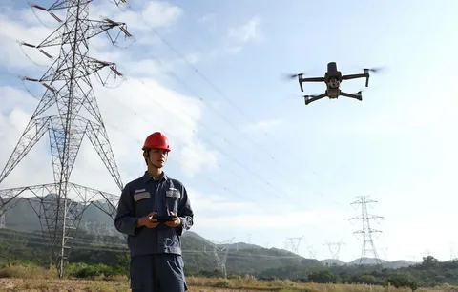
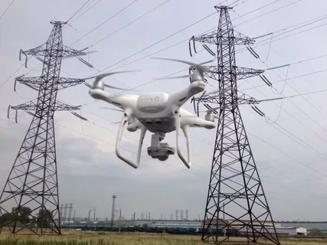
Сегменты целевой аудитории
Основным потребителем являются компании по обслуживанию ЛЭП, которые заинтересованы в том, чтобы работа их сотрудников проходила максимально безопасно, быстро и не менее эффективно.
ФОТО
Основные проблемы, которые решает наш аппарат – это автоматизация процесса инспекционного контроля линий электропередач.
Ещё, не менее важная проблема-безопасность персонала, так как, все риски сводятся к минимуму
Основной целевой аудиторией являются инженеры, которые производят инспекционный контроль тех самых линий электропередач.
ФОТО

Slide 5





Проблемное интервью
1
4
-Сколько километров ЛЭП обследуется в течении дня?
-На ваш взгляд, сможет ли дрон заменить человека по эффективности диагностики?
Academic
1 316
Academic
1 316
2
5
-Сколько людей задействуется для диагностики одного участка ЛЭП?
-Какими функциями должен обладать БПЛА для оценки состояния ЛЭП?
3
- Насколько вы сможете доверить машине диагностику?

Slide 6

Анализ рынка
Каналы выхода на рынок
Процент, который составляет использование БАС в энергетических комплексах 40%
Энергетический сектор является крупнейшей отраслью на коммерческом рынке беспилотных летательных аппаратов.
Выходить на рынок будем непосредственно через компании, которые проводят инспекционный контроль ЛЭП и различные форумы.
Каналы обратной связи
Телефонные опросы клиентов и заинтересованных лиц
Email-рассылки с анкетами
Онлайн-опросы на сайте компании
Соцсети (опросы, комментарии, отзывы)
Отзывы на сайте или в блоге компании
Фокус-группы
Глубинные интервью
Участие в отраслевых мероприятиях
Вебинары и семинары с презентацией продукта
Можно создать онлайн чат на сайте, чтобы клиент мог быстро связаться с нами ( на сайте, в соц сетях)
Потребители узнают о нашем продукте через рекламу, а также благодаря нашему сайту. Вся необходимая информация, связанная с конкурентоспособностью нашего продукта будет находиться на нашем сайте.

Slide 7
Оценка рынка
ТАМ (Total Addressable Market):
Общий оборот рынка электроэнергетики в Росси составляет 277 мрд рублей, из которых около 40% уходит на обслуживание ЛЭП.
SAM (Serviceable Addressable Market):
Если учесть что мы ориентированы в первую очередь на Ростовскую область, которая занимает всего 1.8% от общего рынка России.
SOM (Share of Market):
Выходит что с учетом стоимости БПЛА в 1.5 миллиона рублей ( с учетом всего навесного оборудования ) и дохода с каждого проданного 300 тысяч рублей, конкуренцию с не отечественными аналогами в 50% занятого ими рынка, и продажу 500 штук в год, мы получаем 99 млн рублей потенциального дохода.
277 млрд р
1.9 млрд р
99 млн р

Slide 8
Потенциальный рынок сбыта
Рынок потребителей нашего БПЛА - это компании занимающихся установкой и обслуживанием линий электропередач (ЛЭП).
Компании которые могу быть целевой аудиторией на территории всей Российской Федерации:
ПАО “Россети” - крупнейшая энергетическая компания России, которая занимается эксплуатацией и развитием электросетевого комплекса страны.
ПАО “ФСК ЕЭС” - компания, ответственная за управление единой национальной электрической сетью.
ОАО “МОЭСК” - Московская объединенная электросетевая компания, которая обслуживает ЛЭП в Москве и Московской области.
ПАО “Ленэнерго” - Санкт-Петербургская энергетическая компания, отвечающая за электроснабжение Ленинградской области.
АО “Тюменьэнерго” - региональная энергетическая компания, занимающаяся обслуживанием ЛЭП на территории Тюменской области, Ханты-Мансийского и Ямало-Ненецкого автономных округов.
ПАО “МРСК Центра” - межрегиональная распределительная сетевая компания, обслуживающая ЛЭП в регионах Центрального федерального округа.
ПАО “Татнефть” - российская нефтяная компания, имеющая в своем составе электросетевой комплекс.
ПАО “Газпром” - энергетическая компания с электросетевым комплексом, включающим в себя ЛЭП.
В Ростовской области прокладкой и обслуживанием линий электропередачи занимается компания «Донэнерго». Но так же есть много частников, работающих в маленьких городах и поселках.

Slide 9
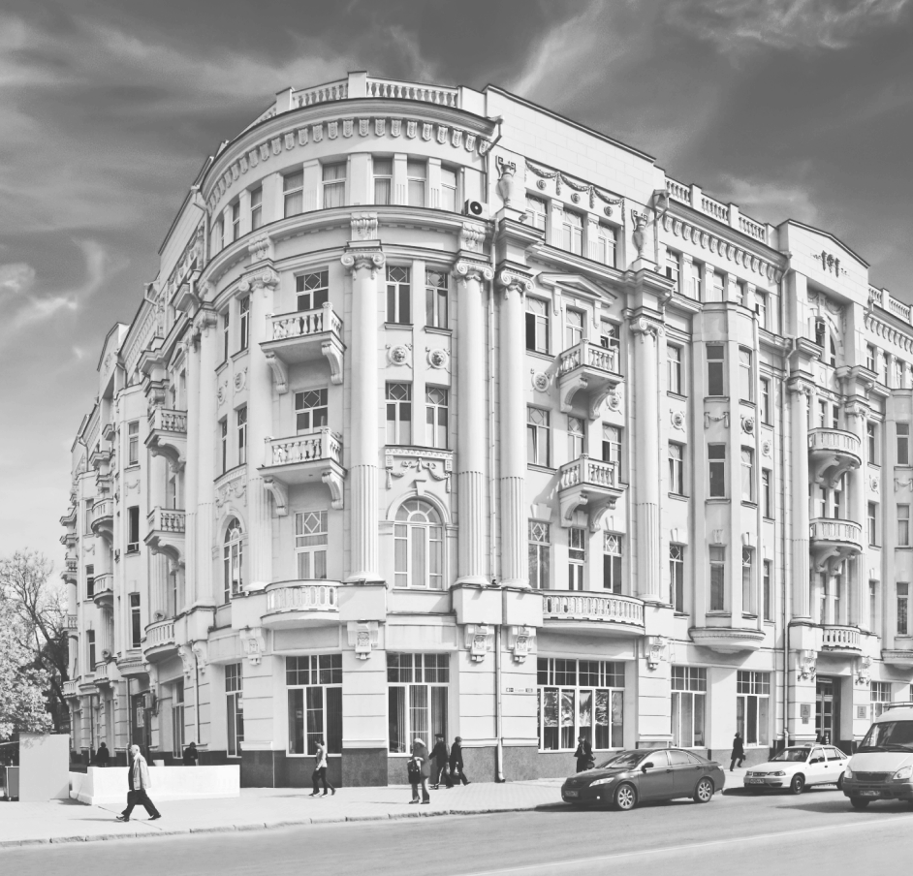
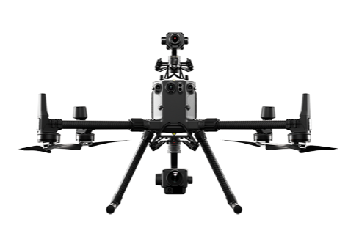
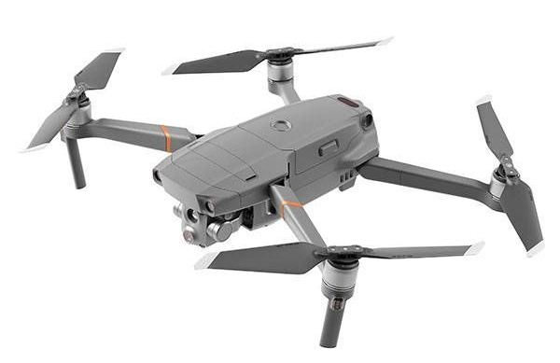
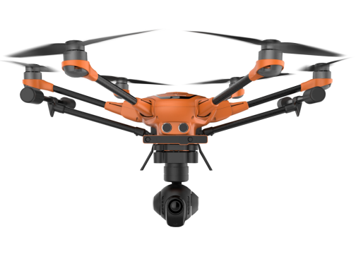
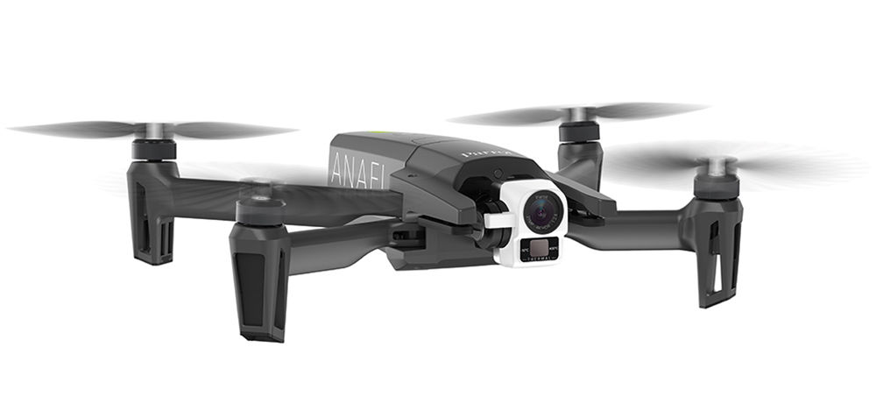
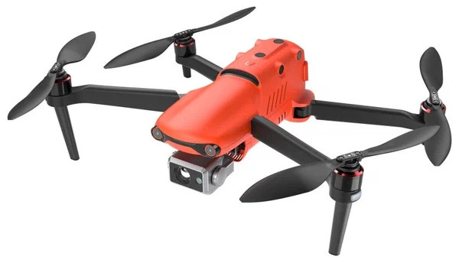
Основные конкуренты
Основные конкуренты
DJI Matrice 300 RTK
DJI Mavic 2 Enterprise Dual
Yuneec H520
Parrit ANAFI Thermal
Autel Evo II Dual
DJI Matrice 300 RTK
DJI Mavic 2 Enterprise Dual
Parrit ANAFI Thermal
Yuneec H520
Autel Evo II Dual

Slide 10
Преимущества использования нашего БПЛА для обследования ЛЭП
Основные конкурентные преимущества
Доступность на отечественном рынке, более низкая стоимость в связи с разработкой не предусматривающей наценку на сверхвысокий спрос. Отсутствие ограничений на перепрошивку.
Характеристика будущего продукта
Макс. передача сигнала: 15 км
Макс. время полета: 55 мин
Защита уровня IP45
Рабочая температура: от -20°C до +50°C
Позиционирование и обнаружение в 6 направлениях
Горячая замена аккумуляторов
Система управления состоянием БПЛА

Slide 11
Ценностные предложения
1
2
3
Преимущества использования
Преимущества безопасности
Преимущества при работе
– Снижение затрат на персонал и оборудование: БПЛА требуют меньше затрат на содержание и эксплуатацию по сравнению с традиционными методами обслуживания.
– Увеличение эффективности работы: БПЛА позволяют быстрее и точнее оценить состояние линий электропередачи, что приводит к снижению времени простоя и увеличению производительности.
– Уменьшение риска аварий: БПЛА снижают риск для персонала, работающего на высоте, и уменьшают вероятность аварий, связанных с человеческими ошибками.
– Быстрота и эффективность: БПЛА позволяют проводить инспекцию больших территорий за короткое время, что повышает эффективность работы.
– Безопасность: БПЛА уменьшают риск травмирования персонала и улучшают условия труда.
– Возможность удаленного мониторинга: БПЛА позволяют осуществлять мониторинг состояния линий электропередачи из любой точки, где есть доступ к интернету.
– Риск применения БПЛА связан с уязвимостью для кибератак, поскольку они часто подключены к интернету. Но в нашем случае этот риск сведён к минимуму, так как наш БПЛА работает на определенных частотах, которые можно менять при каждом запуске. Данная навигационная система может быть использована для локализации БПЛА над местностью в условиях спуфинга\подавления сигналов спутниковых навигационных систем, а также для определения координат визуальных ориентиров.

Slide 12
Технологическое решение
Основные функции, которые имеет наш беспилотный летательный аппарат для диагностики линий электропередач:
- искусственный интеллект, управляющий дроном, снимающий и обрабатывающий параметры с тепловизора;
- устройство gps, дающее искусственному интеллекту информацию о местоположении дрона;
- мощный тепловизор;
- мощный аккумулятор, дающий возможность летать на более длинные расстояния;
- плавность полота и высокая курсовая устойчивость, дающая возможность высокоточной оценки линий электропередач.

Slide 13
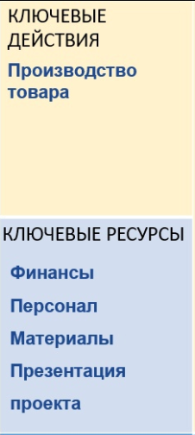
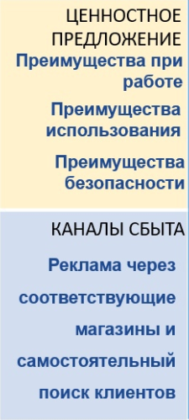
Бизнес-модель
КЛЮЧЕВЫЕ ПАРТНЕРЫ
Ключевыми партнерами
являются
заитересованные
компании у которых есть потребность в том, чтобы использовать наш продукт на своем предприятии
ВЗАИМОДЕЙСТВИЕ С
КЛИЕНТАМИ
На протяжении всего использования нашего продукта, клиенту предлагается постоянная тех. поддержка- это чат бот, рабочая почта, также, скидка при покупке нескольких объектов и обучение персонала пользованием оборудования
СЕГМЕНТЫ КЛИЕНТОВ
Основными
заинтересованным
и клиентами являются инженеры, которые производят инспекционный контроль линий электропередач
СТРУКТУРА ИЗДЕРЖЕК
Основной статьей расходов является закупка материалов и оплата расходников производства
Непредвиденные расходы
ПОТОКИ ДОХОДОВ
Весь поток доходов приходит с продаж нашего продукта

Slide 14


